Slide 3
01 研究背景
01 清晰的内容设定

Slide 4
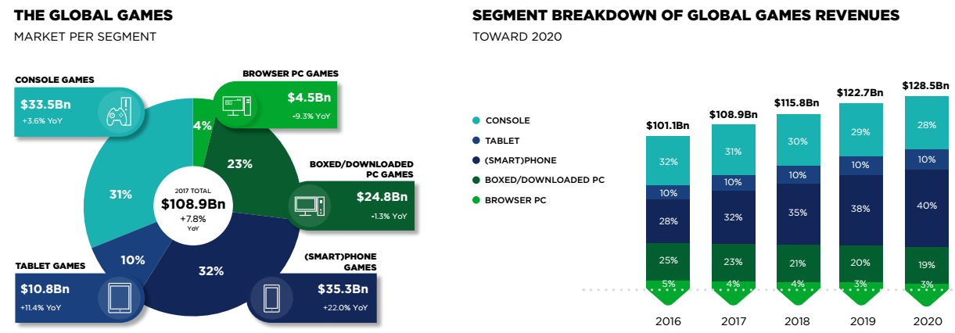
1.1 行业背景

Slide 5
1.1 行业背景
游戏框架
游戏编辑器

Slide 6
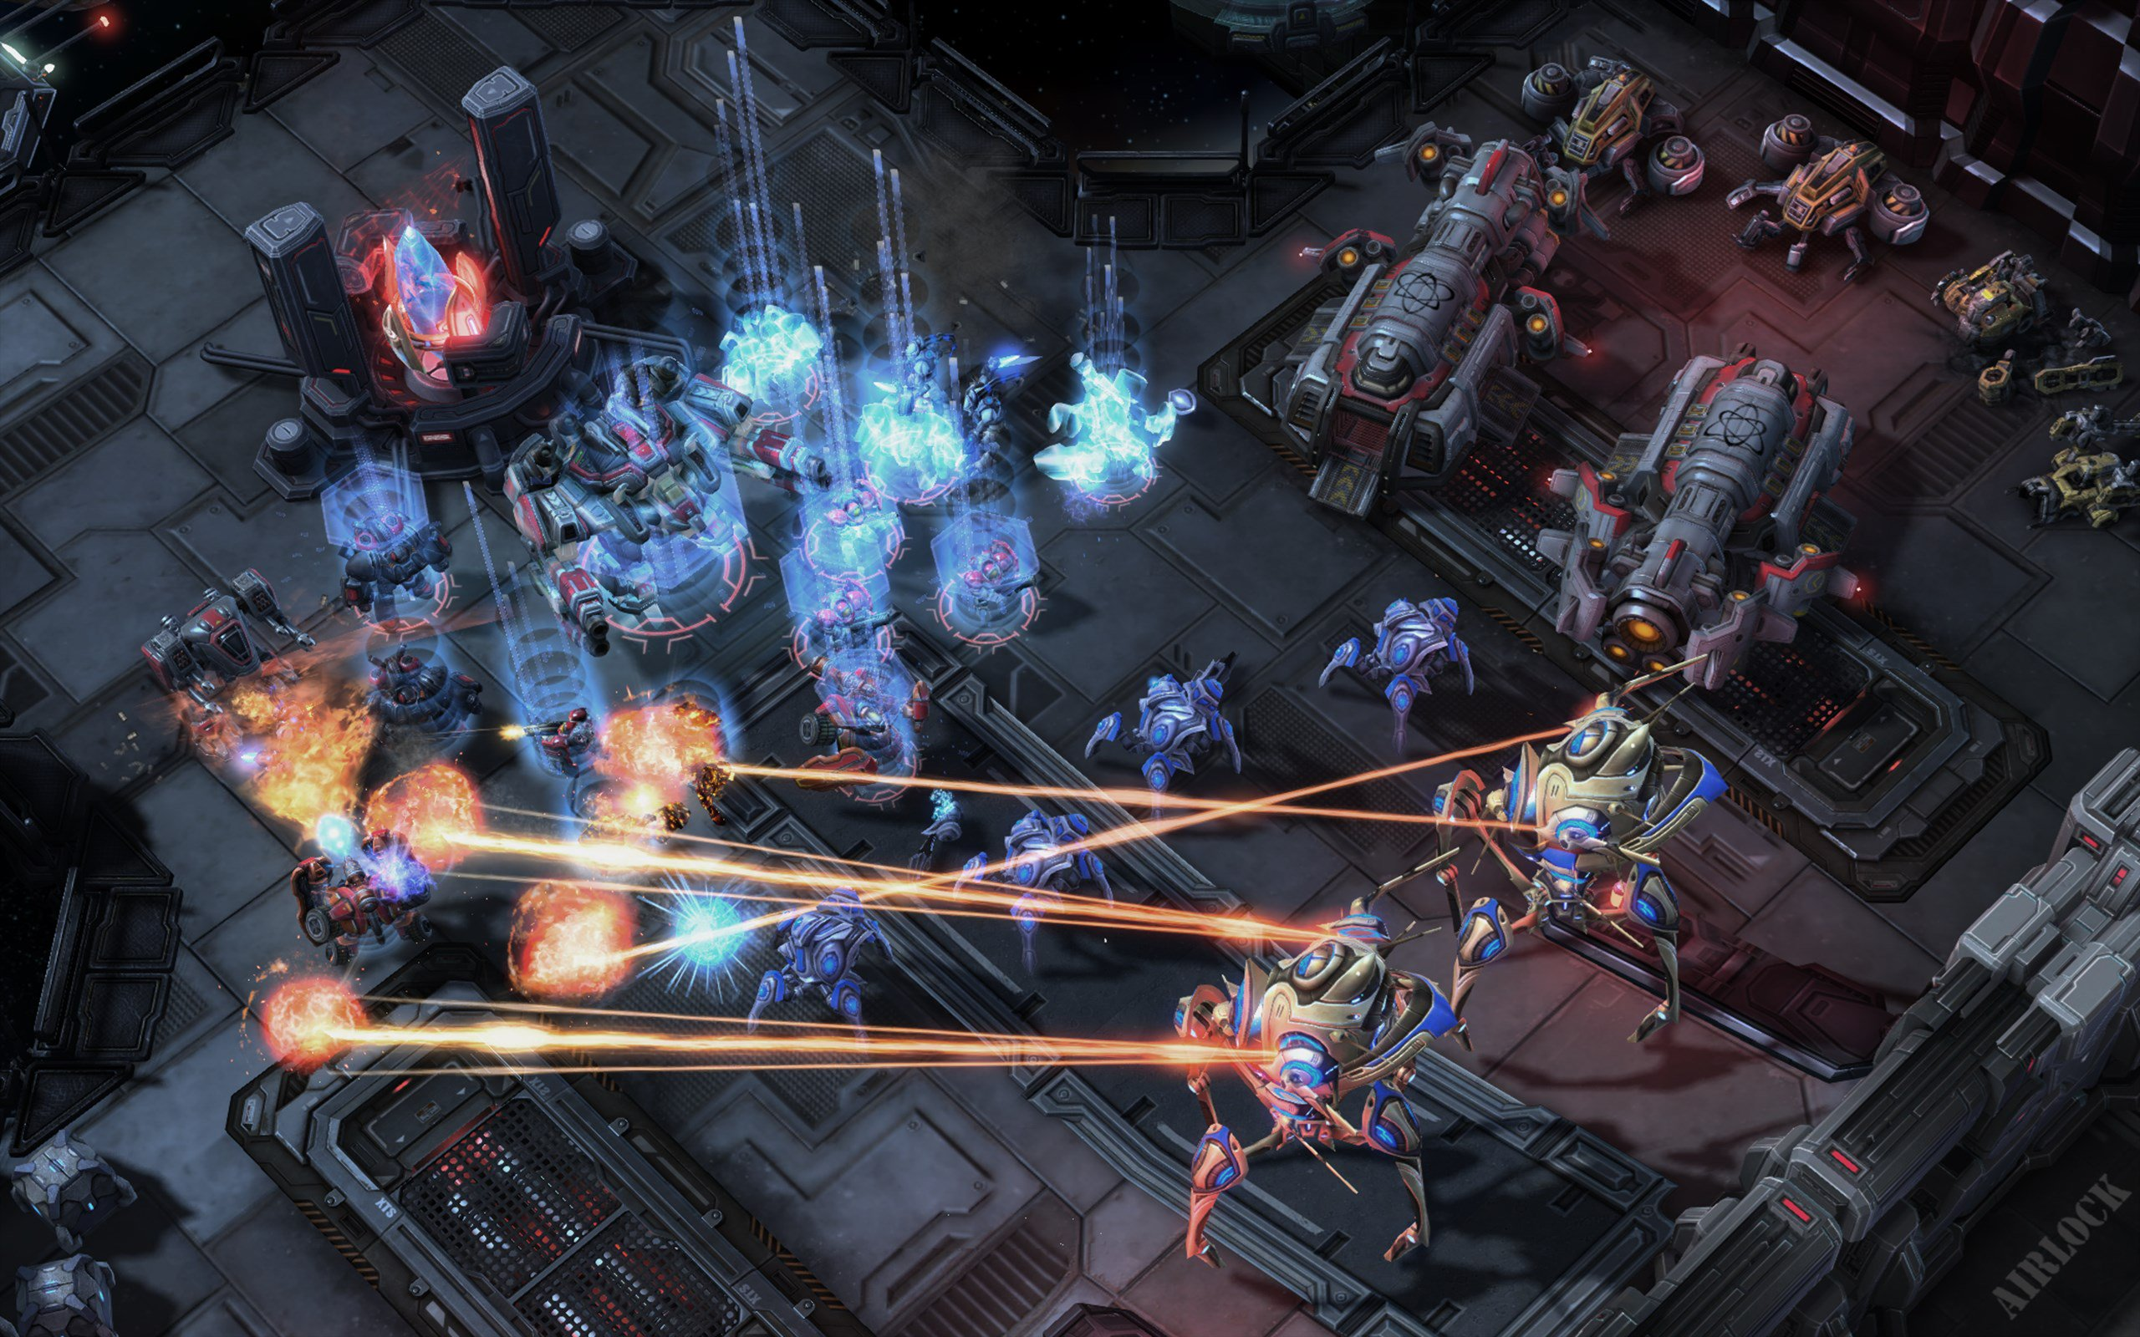
1.2 研究参考

Slide 7
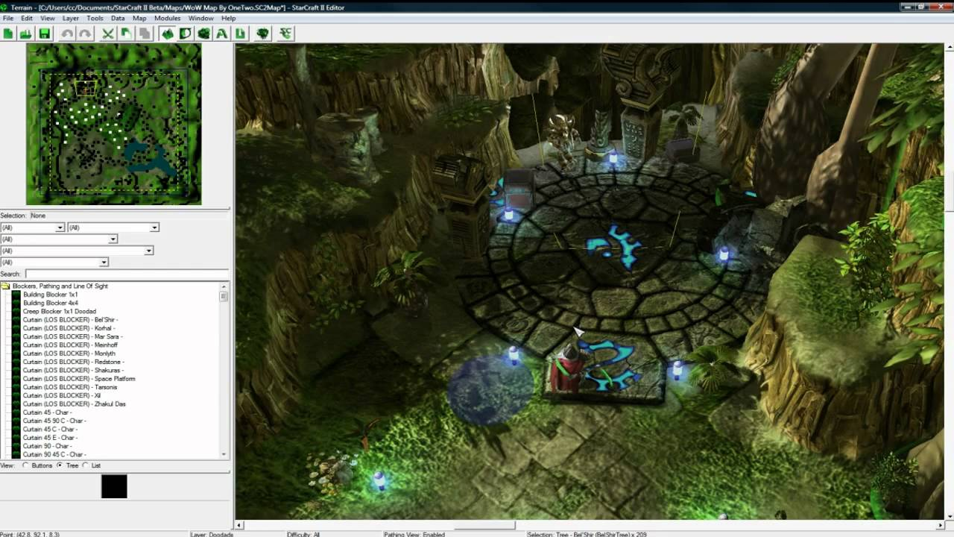
1.2 研究参考

Slide 8

1.3 Godot引擎
免费开源
社区驱动
工具链完整
2D组件丰富

Slide 9
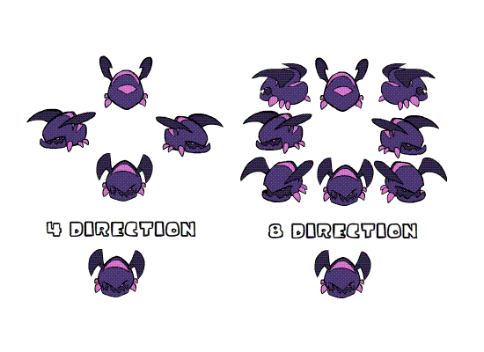
1.2 项目初心

Slide 10
02 总体设计

Slide 11
2.1 总体设计
游戏框架
游戏实现

Slide 12
2.2 游戏框架
面向对象思想
低耦合度
模块化

Slide 13
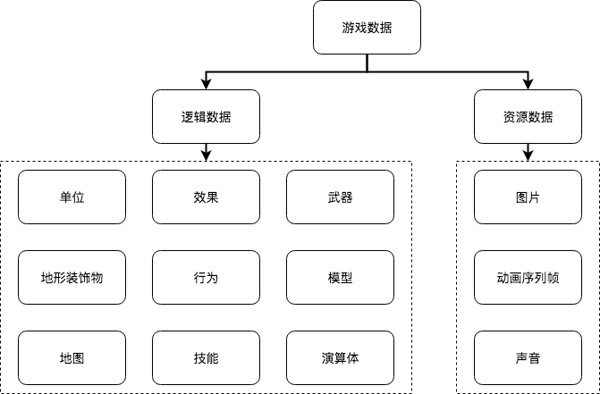
2.2 游戏框架

Slide 14
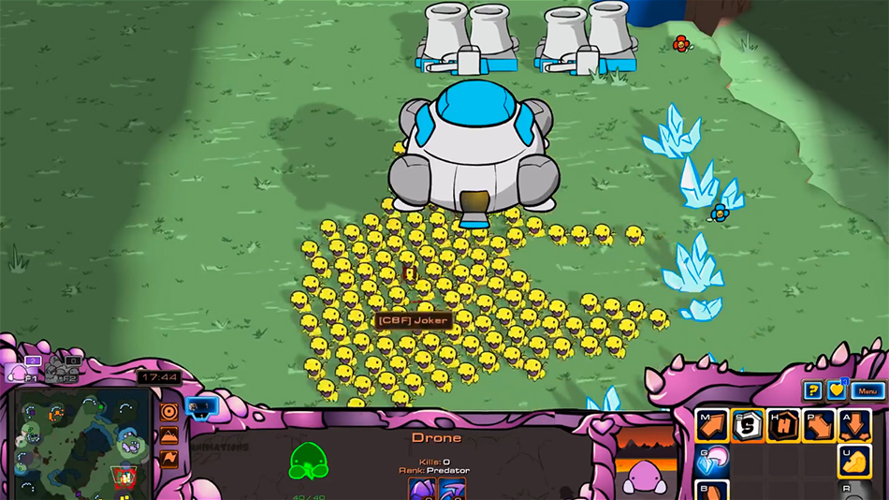
2.2 游戏实现

Slide 15
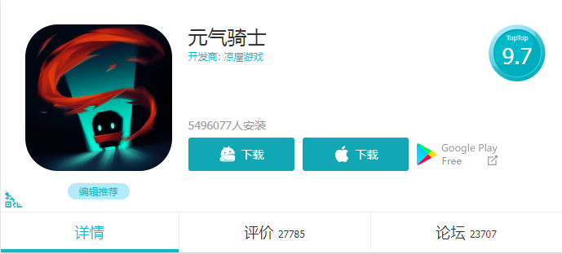
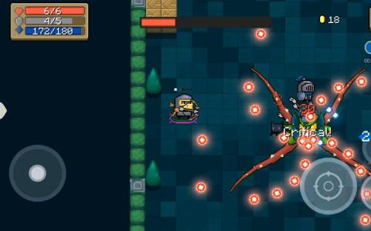
2.2 参照游戏：元气骑士

Slide 16
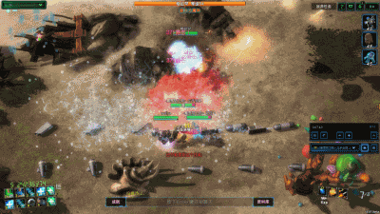
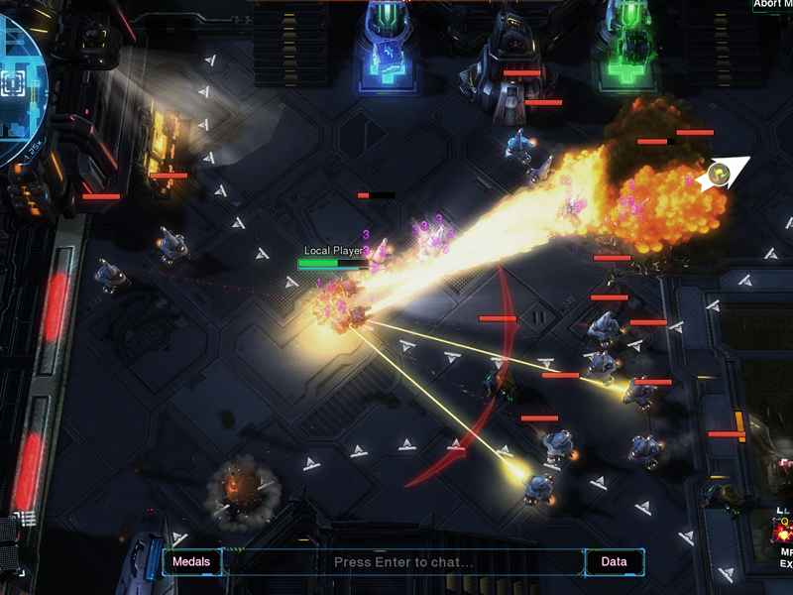
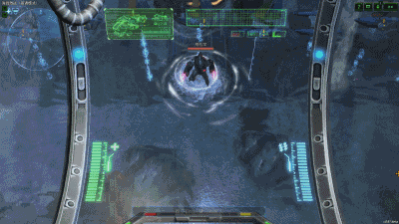
2.2 参照游戏：暴雪防卫局
2.项目目标

Slide 17
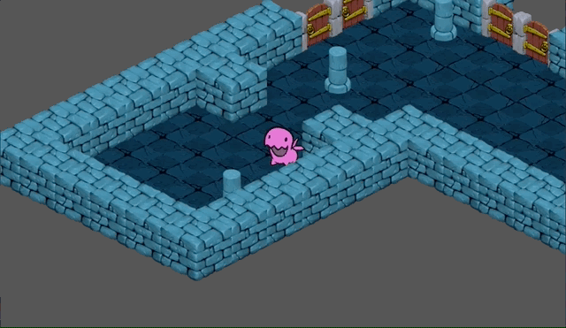
2.3 目前游戏截图

Slide 18
03 具体实现

Slide 19
3.1 主要模块
碰撞
怪物、角色、投射物、地图
单位、地图
显示
技能
模块化
寻路、行为
AI

Slide 20
04 结论展望

Slide 21
4.1 实现方法
碰撞
怪物、角色、投射物、地图
单位、地图
显示
技能
模块化
寻路、行为
AI

